Slide 1
Ключевые точки
Компьютерное зрение
Лекция 3

Slide 2
План
Детектор Харриса
Метод SIFT

Slide 3
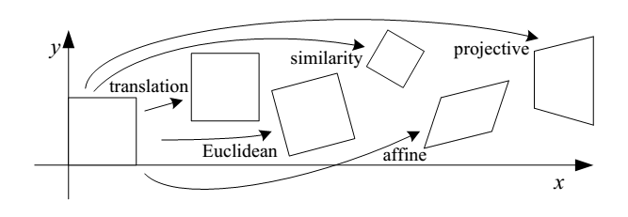
Задача сопоставления изображений
Есть два «похожих» изображения одной сцены
Вопрос: как найти отображение (правило преобразования) одного изображения на другое?

Slide 4
Области применения
Калибровка камер (оценка фундаментальной или существенной матрицы)
Системы зрения роботов
Трехмерная реконструкция
Видео аналитика (слежение, распознавание)
Панорамная съемка, сшивка изображений
И т.д.

Slide 5
Локальные признаки
Требуется найти точки на изображении:
присутствуют на других изображениях сцены
хорошо локализованы
имеют «уникальный» компактный дескриптор (числовой вектор)
эффективны для применения на практике

Slide 6
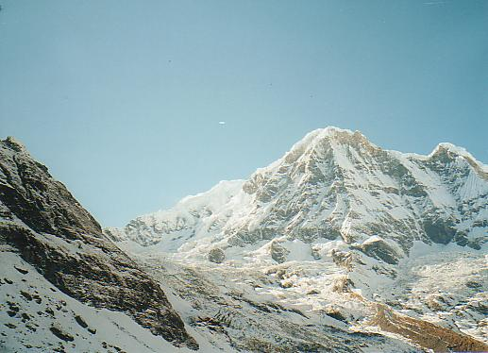
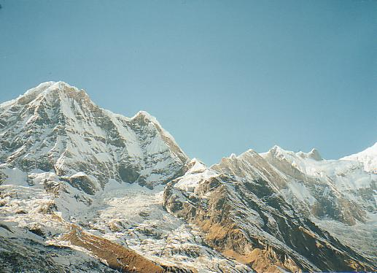
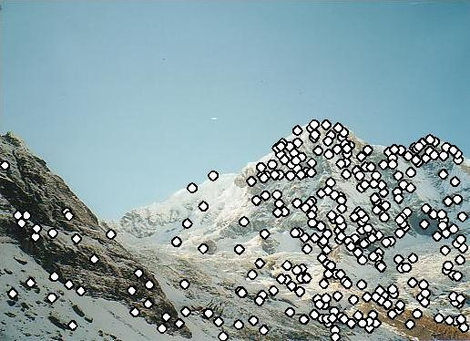
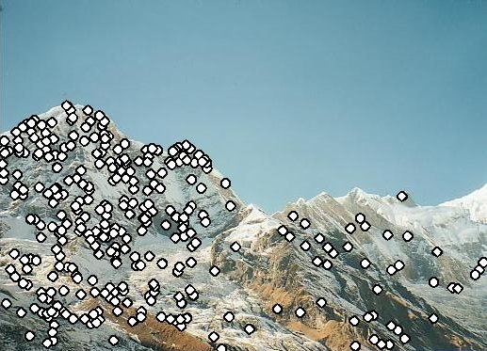
Пример для панорам

Slide 7
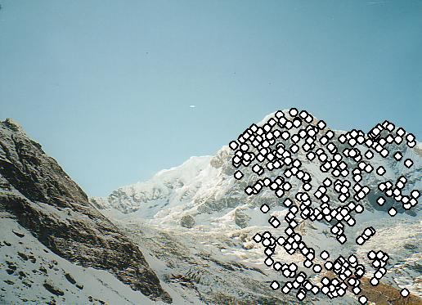
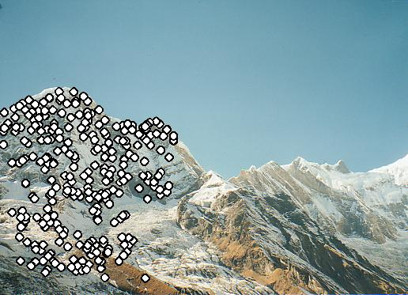
Пример для панорам

Slide 8
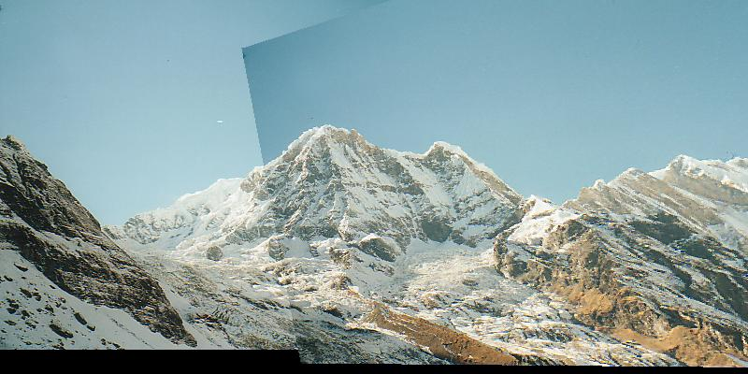
Пример для панорам

Slide 9
Описание изображений с помощью ключевых точек
Найти ключевые точки (позиции пикселей)
Сформировать для каждой ключевой точки числовое описание (дескриптор)

Slide 10
Описание изображений с помощью ключевых точек
Найти ключевые точки (позиции пикселей)
Детектор Харриса
Сформировать для каждой ключевой точки числовое описание (дескриптор)

Slide 11
Детектор Харриса
Изображение
Вопрос
Какая из точек A, B, C является хорошей ключевой точкой?
A
B
C
C
B
A

Slide 12
Детектор Харриса
Изображение
Вопрос
Какая из точек A, B, C является хорошей ключевой точкой?
A – нет
B
C
C
B
A

Slide 13
Детектор Харриса
Изображение
Вопрос
Какая из точек A, B, C является хорошей ключевой точкой?
A – нет
B – нет
C
C
B
A

Slide 14
Детектор Харриса
Изображение
Вопрос
Какая из точек A, B, C является хорошей ключевой точкой?
A – нет
B – нет
C – ДА!!!
C
B
A

Slide 15
Детектор Харриса
Изображение
Вопрос
Какая из точек A, B, C является хорошей ключевой точкой?
A – нет
B – нет
C – ДА!!!
C
B
A
Детектор Харриса – детектор угловых точек

Slide 16

Основная идея поиска углов
Точка должна быть «узнаваема» по малой окрестности (окну)
Сдвиг окна в любом направлении приводит к сильному изменению интенсивности
“гладкая область”
“край”
“corner”
Source: A. Efros

Slide 17
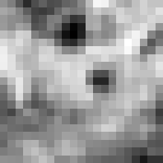

Анализ изменения интенсивности при сдвиге окна
I(x, y)
E(u, v)
E(0,0)
w(x, y)

Slide 18
Анализ изменения интенсивности при сдвиге окна
I(x, y)
E(u, v)
E(3,2)
w(x, y)

Slide 19
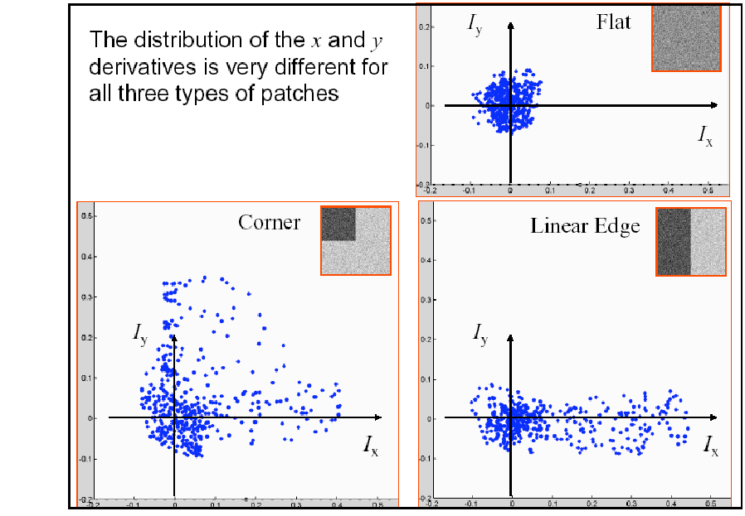
Облако рассеяния для производных*
Robert Collins, CSE486, Penn State University

Slide 20
Классификация углов с помощью собственных чисел матрицы M
λ₂
“Край” λ₂ >> λ₁
“Угол” λ₁ и λ₂ большие, λ₁ ~ λ₂; E увеличивается во всех направлениях
“Край” λ₁ >> λ₂
“Гладкая” область
λ₁

Slide 21
Требования к ключевым точкам
Требуется найти ключевые точки, инвариантные к
Масштабу
Повороту
Изменению яркости
Изменению угла обзора

Slide 22
Основные шаги метода SIFT
Scale-space construction and LoG approximation
Preliminary search of key points locations
Removal of “bad” points
Assigning the directions for remaining points
Generation of descriptors

Slide 23
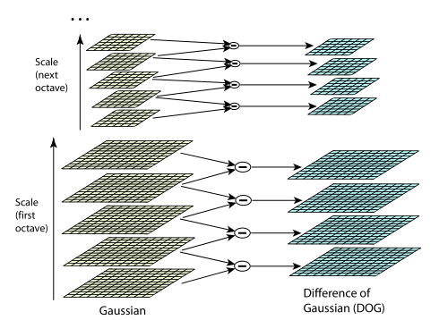
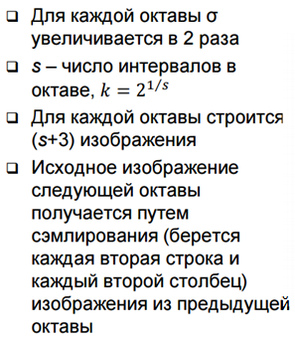
1. Scale-space construction and LoG approximation

Slide 24
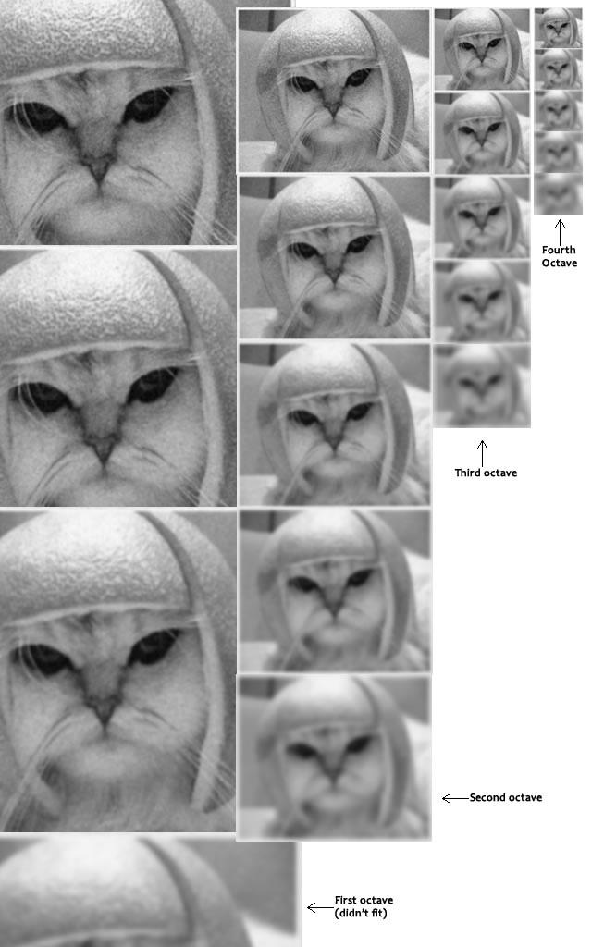

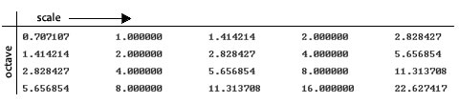
1. Scale-space construction and LoG approximation

Slide 25
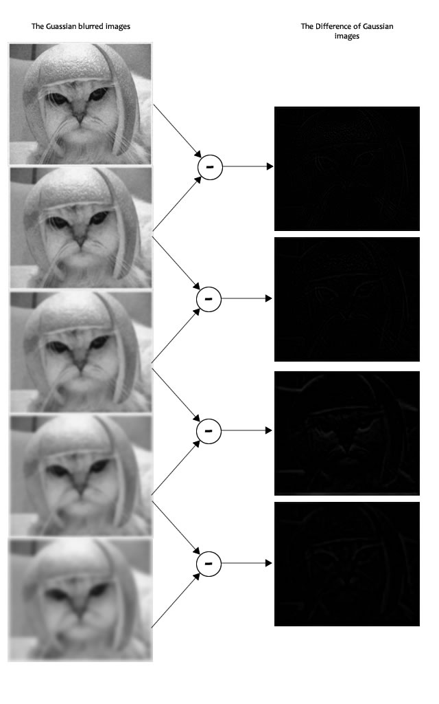
1. Scale-space construction and LoG approximation

Slide 26
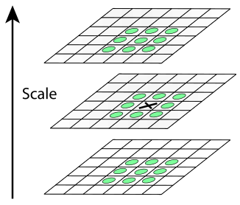
3. Preliminary search of key points locations

Slide 27
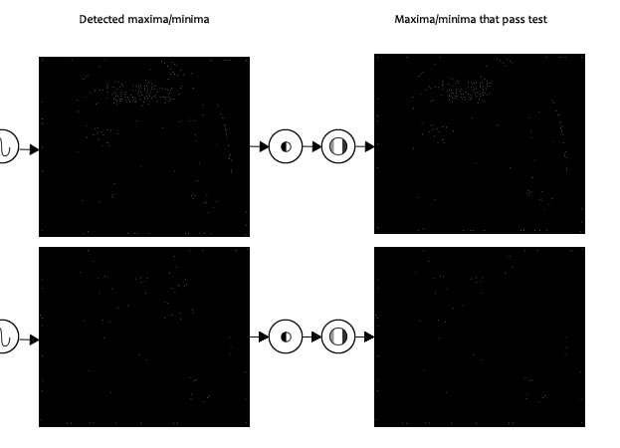
4. Removal of “bad” points

Slide 28
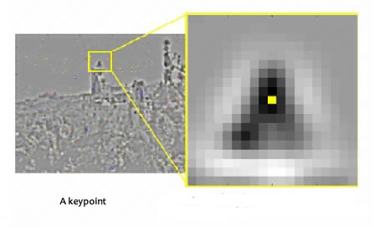
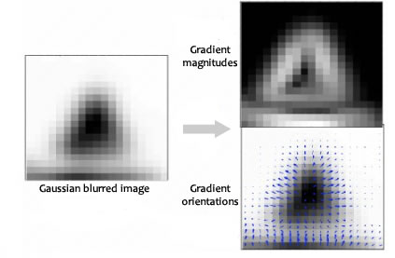
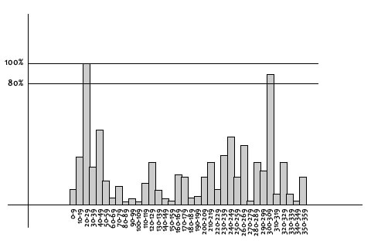
Generation of descriptors

Slide 29
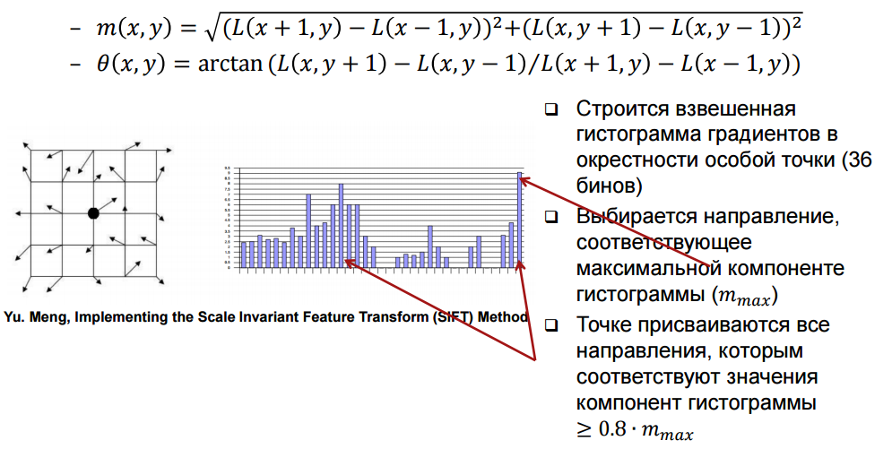
Generation of descriptors: Orientation

Slide 30
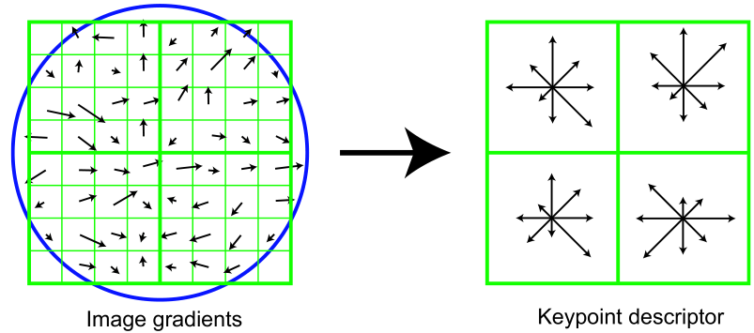
Generation of Descriptors: Calculation of Descriptor Vector

Slide 31
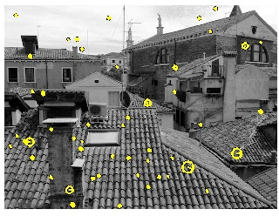
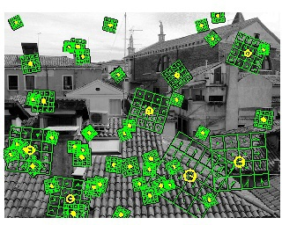
Example
Find key points
Calculation of descriptors

Slide 32
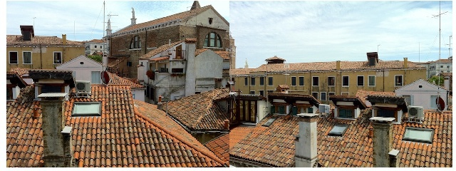
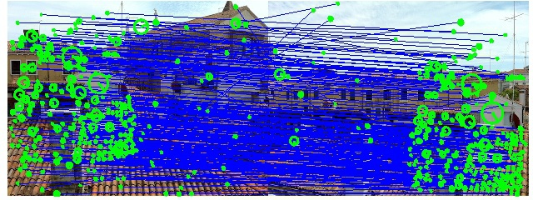
Key Points Matching

Slide 33
Links
http://aishack.in/tutorials/sift-scale-invariant-feature-transform-keypoint-orientation/

